Slide 1
JPA

Slide 2
回顾
JPA

Slide 3
目标
关联：多对一
关联：一对多

Slide 4
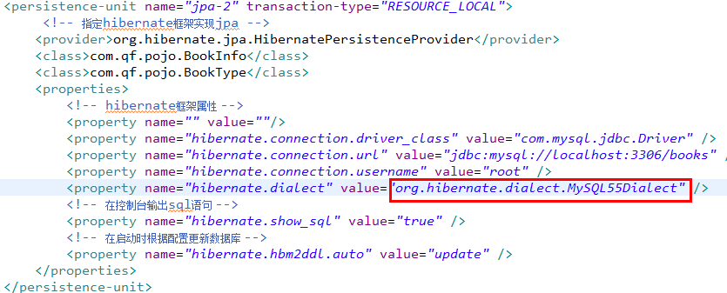
核心配置文件
注意方言：org.hibernate.dialect.MySQL55Dialect
映射建表注意：
<property name="hibernate.hbm2ddl.auto" value="update" />
手动建表注意POJO属性和表的字段映射一致。

Slide 5
多对一
@Entity
@Table(name="book_info")
public class BookInfo {
@Id
@GeneratedValue(strategy=GenerationType.IDENTITY)
@Column(name="book_id")
private Long bookId;
@ManyToOne
@JoinColumn(name="type_id")//描叙关联字段
private BookType bookType;//多对一关系
@Column(name="book_name")
private String bookName;
在DB中可先创建好表

Slide 6
一对多
@Entity
@Table(name="book_type")
public class BookType {
@Id
@GeneratedValue(strategy=GenerationType.IDENTITY)
@Column(name="type_id")
private Long typeId;
@OneToMany(mappedBy=“bookType”)//关联对象定义的变量
private Set<BookInfo> bookInfos = new HashSet<BookInfo>(0);//一对多关系

Slide 7
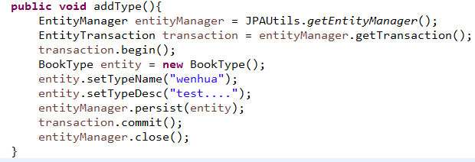
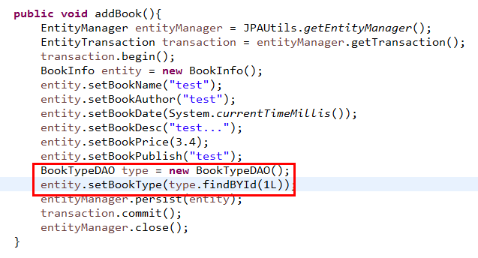
关联添加
添加：

Slide 8
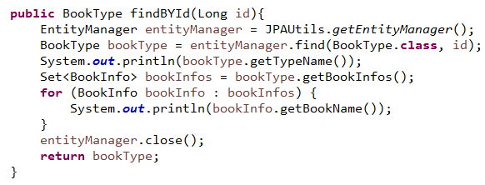
关联查询
延迟检索:(默认是立即检索)
  @ManyToOne(fetch=FetchType.LAZY)
立即检索： @OneToMany(mappedBy="friendtype",fetch=FetchType.EAGER)

Slide 9
总结与实践
JPA关联

